Slide 1




Academic Room
PERSIAPAN
Disusun Oleh : Anggi Maulana

Slide 2



Academic Room
Tools
Visual Studio Code
Git
GitHub

Slide 3
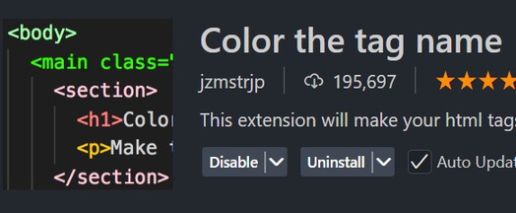
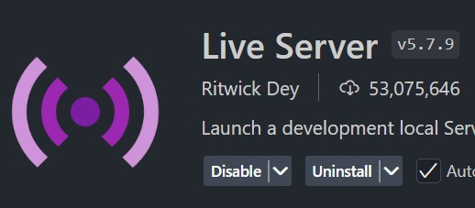

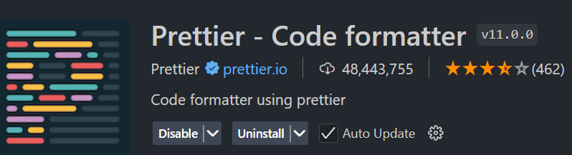
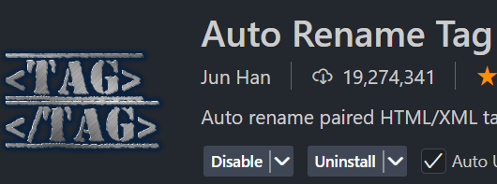
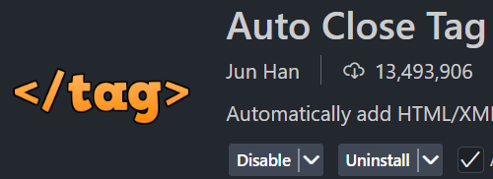
Academic Room
Install Ekstension
Color the Name Tag
Live Server
Auto Complete Tag
Prettier
Auto Rename Tag
Auto Close Tag

Slide 4
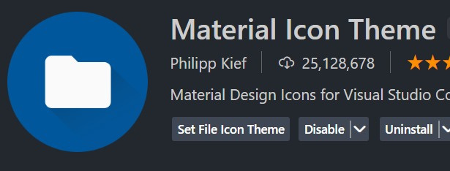
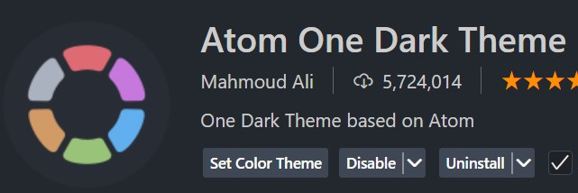
Academic Room
Install Ekstension
Material Icon Theme
Atom One Dark Theme

Slide 5
Academic Room
Install & Konfigurasi Git
Kunjungi tautan ini :
Youtube:
https://youtu.be/uIjoN19McGU?si=a_iun0wNJdEF1oHr
Browser:
https://www.petanikode.com/git-install/
atau
https://www.malasngoding.com/cara-install-dan-konfigurasi-git/

Slide 6
Academic Room
Daftar Akun Github
Kunjungi tautan ini :
Youtube:
https://youtu.be/67sGXuDOdLk?si=qAv8uKq1mfB2Ya6F
Browser:
https://id.wikihow.com/Membuat-Akun-GitHub

Slide 7

Academic Room
PENGENALANHTML

Slide 8

Academic Room
Deskripsi HTML
Hypertext Markup Language merupakan standard bahasa yang di gunakan untuk menampilkan document web. Yang bisa anda lakukan dengan HTML yaitu:
Mengontrol tampilan dari web page dan contentnya.
Mempublikasikan document secara online sehingga bisa di akses dari seluruh dunia.
Membuat online form yang bisa di gunakan untuk menangani pendaftaran, transaksi secara online.
Menambahkan object-object seperti image, audio, video dan lain-lain dalam document HTML.

Slide 9
Academic Room
Sejarah HTML
HTML v1.0 : Mendukung peletakan image pada dokumen tanpa adanya wrapping, heading, hypertext, paragraph, cetak tebal dan miring pada penulisan text.
HTML v2.0 : (24 November 1995) Struktur HTML lebih tertata rapi dan mampu menampilkan form dokumen.
HTML v3.0 : HTML sudah bisa dipergunakan untuk meletakkan tabel dan gambar.
HTML v3.2 (14 Januari 1996) Fitur yang ada di versi ini diantaranya adalah gambar untuk background, tabel, style, frame, hingga teks di sekeliling gambar. Jika di versi sebelumnya, Anda hanya bisa menggunakan HTML saja untuk pembuatan dokumen namun di versi ini tidak. Artinya, Anda bisa menggunakan script di luar HTML untuk kinerja HTML yang lebih baik atau untuk tujuan tertentu. Beberapa script HTML yang bisa dipergunakan diantaranya adalah Javascript dan VBScript.
HTML v4.0 (18 Desember 1997) Versi ini hadir dengan banyak perubahan dari v3.2. Beberapa diantaranya ada di tabel, link, image, text, meta, form dan imagemaps.
HTML v4.01 (5 Mei 2000) Ada perbaikan kesalahan minor (kecil). Dari struktur pada HTML yang ada di versi ini, membuat HTML v4.01 menjadi standarisasi elemen serta atribut script XHTML 1.0.
HTML v5.0 (28 Oktober 2014) Versi HTML ini adalah menjadi dasar untuk pembuatan tampilan website dengan penggabungan HTML, CSS dan Javascript. Jika dibandingkan dengan versi 4 dan XHTML, HTML4 ini adalah best practice dari kedua versi tersebut. HTML5 ini lebih sederhana. Misalnya untuk bagian doc tipe, type atribut, meta tag character set (charset). Di HTML5 juga dilengkapi dengan fitur yang lebih baik. Beberapa fitur elemen seperti untuk menggambar 2D, memutar multimedia dan kontrol form.

Slide 10
Academic Room
Struktur HTML
Elemen HTML biasanya disebut tag. Tag digunakan untuk menandai awal dan akhir dari sebuah elemen yang di dalamnya berisi nilai atau konten yang ingin kita tampilkan. Berikut adalah penggunaan tag HTML:
Contoh: Setiap document HTML, di awali dan di akhiri dengan tag HTML.
<html>
.....
</html>
<BEGIN TAG> </END TAG>
* Tag di atas tidak case sensitive, jadi anda bisa gunakan <HTML> atau <html> keduanya menghasilkan output yang sama.

Slide 11
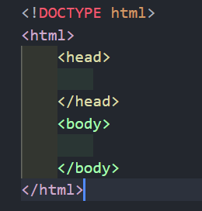
Academic Room
Struktur HTML
Tag Doctype adalah tag yang menyatakan bahwa kode dibawah adalah dokumen html.
Tag html adalah tag pembuka dan penutup dari keseluruhan sebuah dokumen html.
Tag head umumnya berisi elemen yang tidak tampak pada browser, seperti memanggil css, membuat judul website, membuat favicon, dan lain-lain.
Tag body sebaliknya, berisi elemen yang akan tampak pada browser. Seperti paragraf, memasukkan gambar, dan lain-lain.

Slide 12
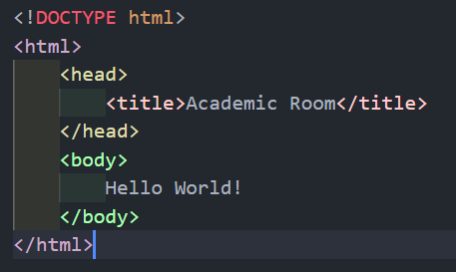
Academic Room
Membuat Program Pertama di HTML
Buat folder : academic-room.
Buat file baru dengan nama nama.html
Tuliskan seperti gambar disamping.
Save hasil, lalu Klik kanan dan pilih open with live server.

Slide 13
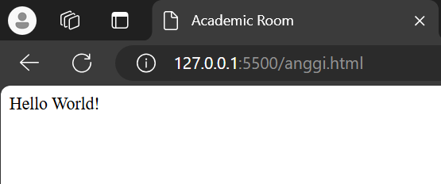
Academic Room
Membuat Program Pertama di HTML
Hasilnya :

Slide 14

Academic Room
TERIMA KASIH!

